Slide 1
CHÀO MỪNG CÁC EM ĐẾN VỚI BUỔI HỌC NGÀY HÔM NAY!

Slide 2
KHỞI ĐỘNG
Dưới đây là hai cách giới thiệu bản thân của Khoa và bạn Lan Anh: Em thích cách giới thiệu của bạn nào?
Hình 1. Giới thiệu của Duy Khoa
Hình 2. Giới thiệu của Lan Anh
Dùng giấy viết ra
Dùng phần mềm trình diễn

Slide 3
CHỦ ĐỀ E. ỨNG DỤNG TIN HỌC
BÀI 1. EM LÀM QUEN
VỚI PHẦN MỀM TRÌNH CHIẾU

Slide 4
NỘI DUNG BÀI HỌC
1
LÀM QUEN VỚI NGƯỜI BẠN MỚI
2
TẠO BẢN TRÌNH CHIẾU ĐẦU TIÊN

Slide 5
KHÁM PHÁ
HĐ 1. Làm quen với người bạn mới
Quan sát tranh và thực hiện nhiệm vụ sau đây:
Em hãy tìm biểu tượng của phần mềm trình chiến trên màn hình nền và nháy đúp chuột vào biểu tượng đó. Hãy mô tả với bạn những gì em nhìn thấy trên màn hình của phần mềm trình chiếu.

Slide 6
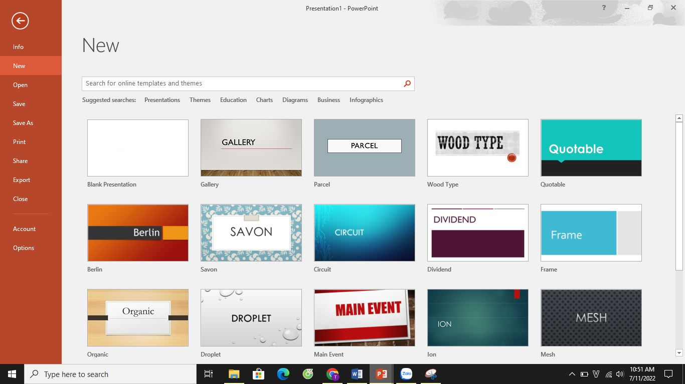
KHÁM PHÁ
HĐ 1. Làm quen với người bạn mới
Phần mềm trình chiếu
Giao diện khi khởi động của phần mềm trình chiếu

Slide 7
KHÁM PHÁ
KẾT LUẬN
Phần mềm trình chiếu giúp em phát các nội dung bài giới thiệu em muốn chuẩn bị.
Để kích hoạt phần mềm trình chiếu em hãy kích đúp chuột vào biểu tượng của Powerpoint trên màn hình chính hoặc tìm kiếm tại thanh tìm kiếm.

Slide 8
KHÁM PHÁ
HĐ 2. Tạo bài thuyết trình đầu tiên
Các em quan sát hình ảnh bài giới thiệu của bạn Lan Anh và cho biết:
Bài giới thiệu của bạn gồm những thông tin gì?
Thông tin trong bài giới:
Tên
Tuổi
Hình 2. Giới thiệu của Lan Anh

Slide 9
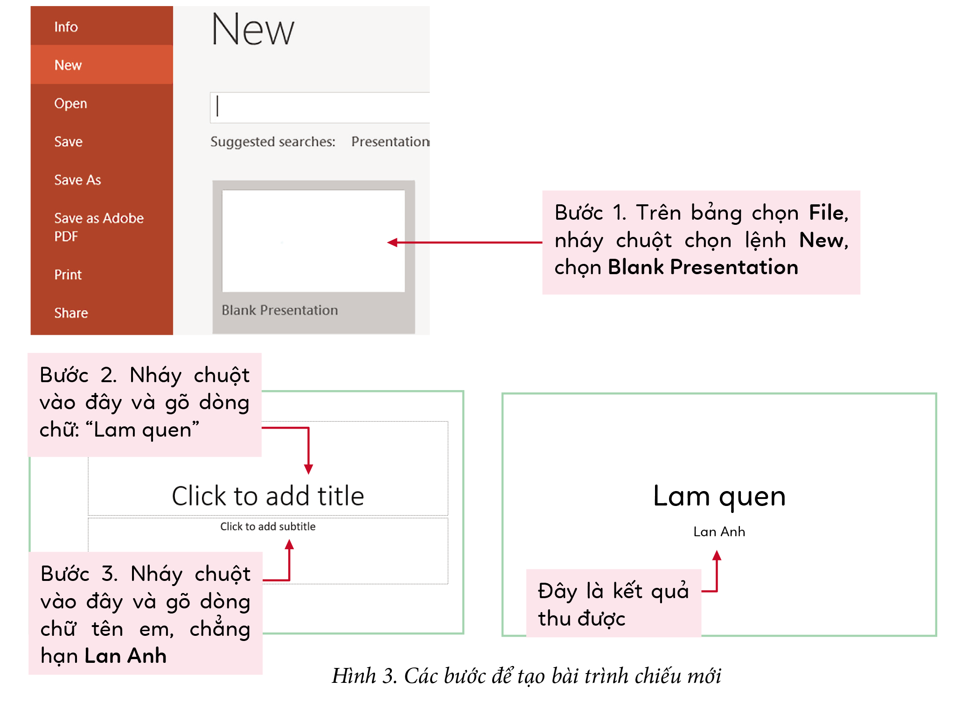
KHÁM PHÁ
HĐ 2. Tạo bài thuyết trình đầu tiên
Em hãy nêu các thao tác để tạo ra một bản thuyết trình.

Slide 10
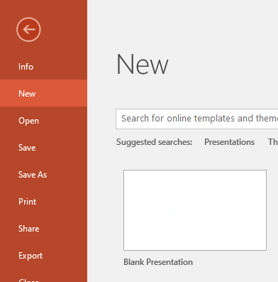
KHÁM PHÁ
HĐ 2. Tạo bài thuyết trình đầu tiên
Bước 1. Trên bảng chọn File, nháy chuột chọn lệnh New, chọn Blank Presentation
Bước 1

Slide 11
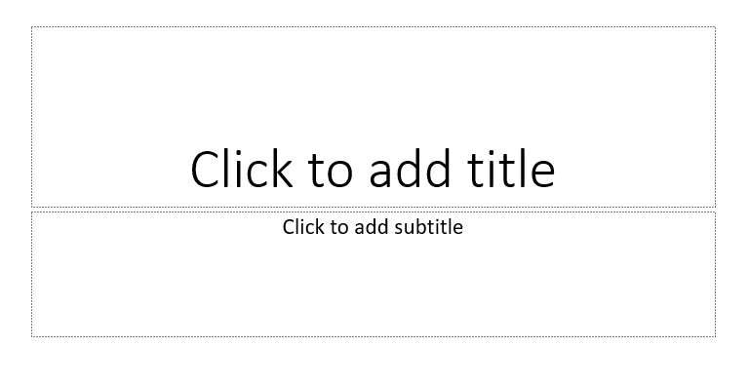
KHÁM PHÁ
HĐ 2. Tạo bài thuyết trình đầu tiên
Bước 2. Nháy chuột vào đây và gõ dòng chữ. “Lam quen”
Bước 3. Nháy chuột vào đây và gõ dòng chữ tên em. Chẳng hạn như “Lan Anh”.

Slide 12
KHÁM PHÁ
HĐ 2. Tạo bài thuyết trình đầu tiên
Bước 4. Kết quả thu được như hình

Slide 13
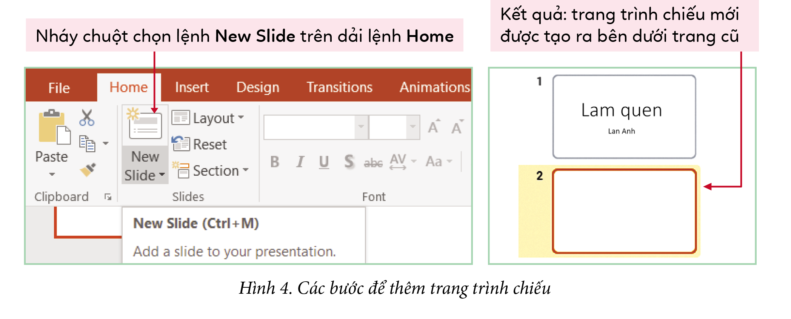
KHÁM PHÁ
HĐ 2. Tạo bài thuyết trình đầu tiên
Các em quan sát Hình 4 SGK tr.50 và trả lời câu hỏi:
Sau trang đầu giới thiệu, cần có các trang nội dung tiếp theo. Em có biết cách thêm trang trình chiếu mới không?

Slide 14
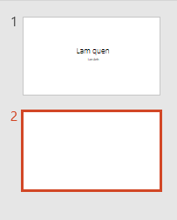
KHÁM PHÁ
HĐ 2. Tạo bài thuyết trình đầu tiên
Nháy chuột chọn lệnh New slide trên dải lệnh Home
Kết quả: trang trình chiếu mới được tạo ra bên dưới trang trình chiếu cũ
Bước 1
Bước 2

Slide 15
KHÁM PHÁ
HĐ 2. Tạo bài thuyết trình đầu tiên
Làm sao để lưu tệp trình chiếu?
Một tệp trình chiếu được tạo ra có thể phải chỉnh sửa và sử dụng nhiều lần. Vì thế, em cần biết cách lưu tệp trình chiếu.

Slide 16
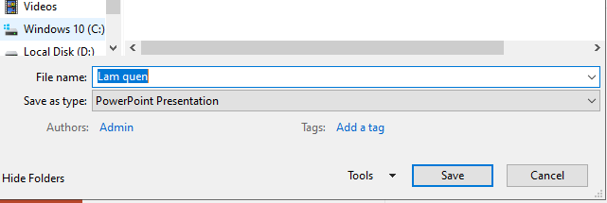
KHÁM PHÁ
HĐ 2. Tạo bài thuyết trình đầu tiên
Bước 1. Nháy chuột chọn lệnh Save trên bảng chọn File
Bước 2. Đặt tên cho tệp trình chiếu là Lam quen
Bước 3. Chọn Save

Slide 17
KHÁM PHÁ
KẾT LUẬN
Một bài trình chiếu có thể có thể nhiều trang. Nháy chuột chọn lệnh New Slide trên dải lệnh Home sẽ giúp em tạo được trang trình chiếu mới.
Chọn lệnh Save để lưu tệp trình chiếu trong khi soạn và khi kết thúc soạn để có thể sử dụng và chỉnh sửa khi cần.

Slide 18
LUYỆN TẬP
Biểu tượng nào sau đây là biểu tượng của phần mềm trình chiếu Power Point?

Slide 19
VẬN DỤNG
a. Em hãy quan sát mẫu bài trình chiếu gồm hai trang có thông tin về họ tên và môn dạy của thầy, cô mà em yêu quý như Hình 6:
Theo mẫu gợi ý ở mục a, em hãy tạo bài trình chiếu giới thiệu về gia đình em gồm có hai trang hoặc nhiều hơn.

Slide 20
Để kích hoạt phần mềm trình chiếu Power Point, nháy đúp chuột vào biểu tượng Power Point.
Để tạo mới tệp trình chiếu, nháy chuột chọn lệnh New tren bảng chọn File.
Để lưu tệp trình chiếu vừa tạo, nháy chuột chọn lệnh Save trên bảng chọn File, sau đó đặt tên cho tệp và chọn Save.

Slide 21
HƯỚNG DẪN VỀ NHÀ
Ôn tập lại nội dung bài học ngày hôm nay
Làm đầy đủ bài tập đã được giao
Soạn bài mới, Bài 2. Thêm ảnh vào trang trình chiếu

Slide 22
CẢM ƠN TẤT CẢ CÁC EM!
HẸN GẶP LẠI VÀO TIẾT HỌC SAU!

